Slide 1
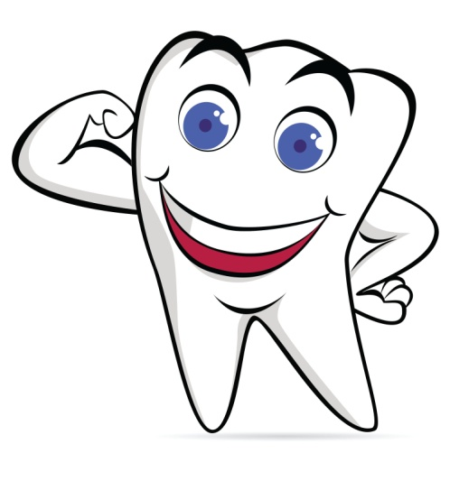
ЧТОБЫ ЗУБЫ БЫЛИ ЗДОРОВЫМИ
Подготовила семья Рудак Варвары

Slide 2
Отгадайте загадку:
Когда мы едим — Они работают, Когда не едим — Они отдыхают. Не будем их чистить — Они заболят.
Что такое зуб?
Зуб – костное образование, орган во рту для схватывания, кусания, измельчения и разжевывания пищи.

Slide 3
Полезные продукты для зубов

Slide 4
Вредные продукты для зубов

Slide 5
Чтобы зубы были здоровы
Ешьте то , что полезно для зубов: фрукты, овощи, орехи молочные и морские продукты
Не злоупотребляйте сахаром и сладостями
Как поел, почисти зубки. Делай так два раза в сутки.
Полощите рот после еды
Не ковыряйте в зубах острыми предметами
Не грызи зубами орехи и твердые конфеты
Меняйте зубную щетку каждые 3 месяца. Никогда не чистите зубы чужой щеткой. Храните щетку в соляном растворе.
Посещайте стоматолога 2 раза в год.

Slide 6
Как правильно чистить зубы

Slide 7
Всё будет хорошо!

